Slide 1

Сабақ тақырыбы:
Әлемнің этникалық картасы өткен заманда және қазіргі уақытта

Slide 2
Оқу мақсаты:
10.2.1. 5 әлем картасын пайдалана отырып әртүрлі тарихи кезеңдердегі этникалық процестерді түсіндіру;
10.2.1.6 қазіргі кездегі ассимиляция мен саны аз этностардың жойылып кету себептерін анықтау;

Slide 3
Бүгінгі сабақта:
● әлемнің этникалық картасы дегеніміз не?
● әлемнің этникалық картасын қалай құруға болады?
біздің заманымызда қандай этникалық үдерістер жүріп жатыр деген сұрақтардың жауабын білеміз

Slide 4

Этникалық топтардың орналасу картасы болып табылады.

Slide 5
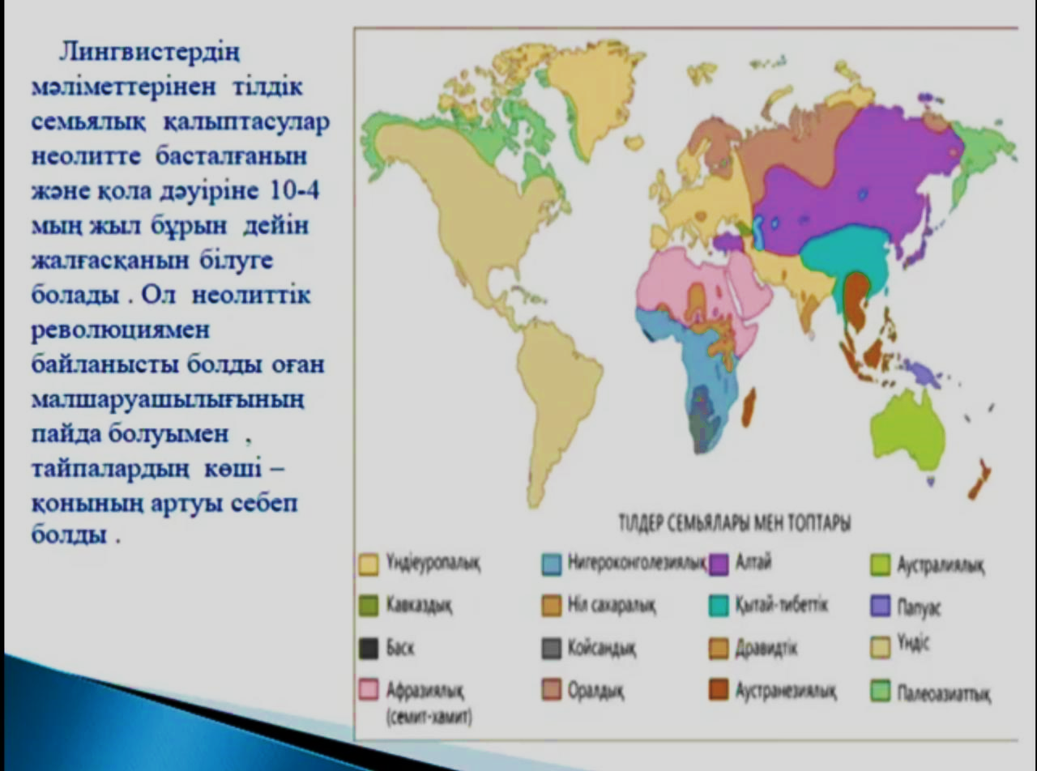

Slide 6
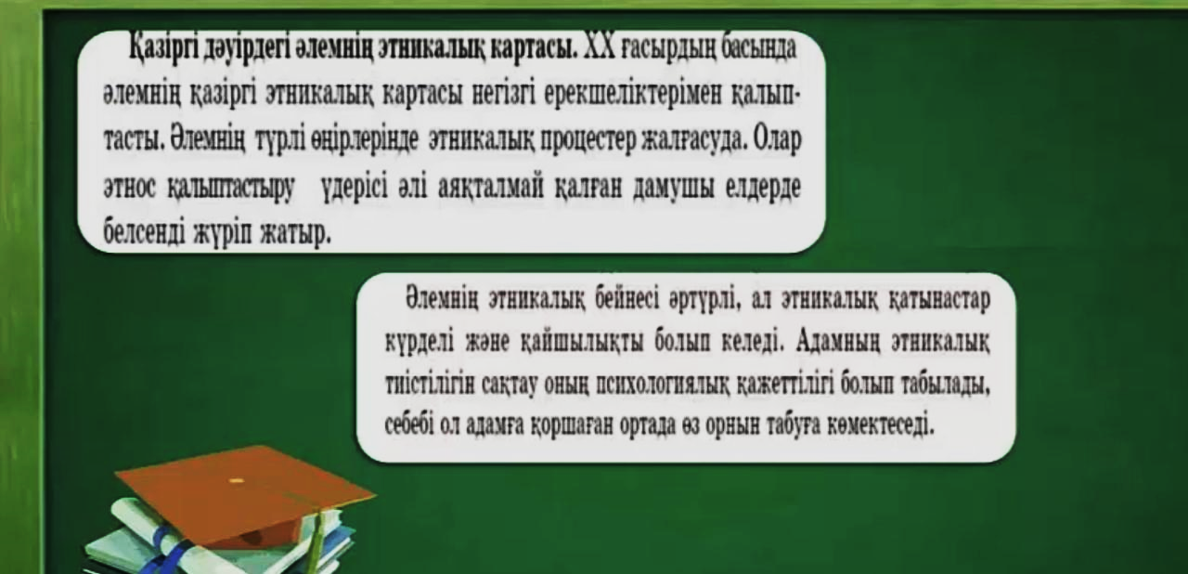

Slide 7
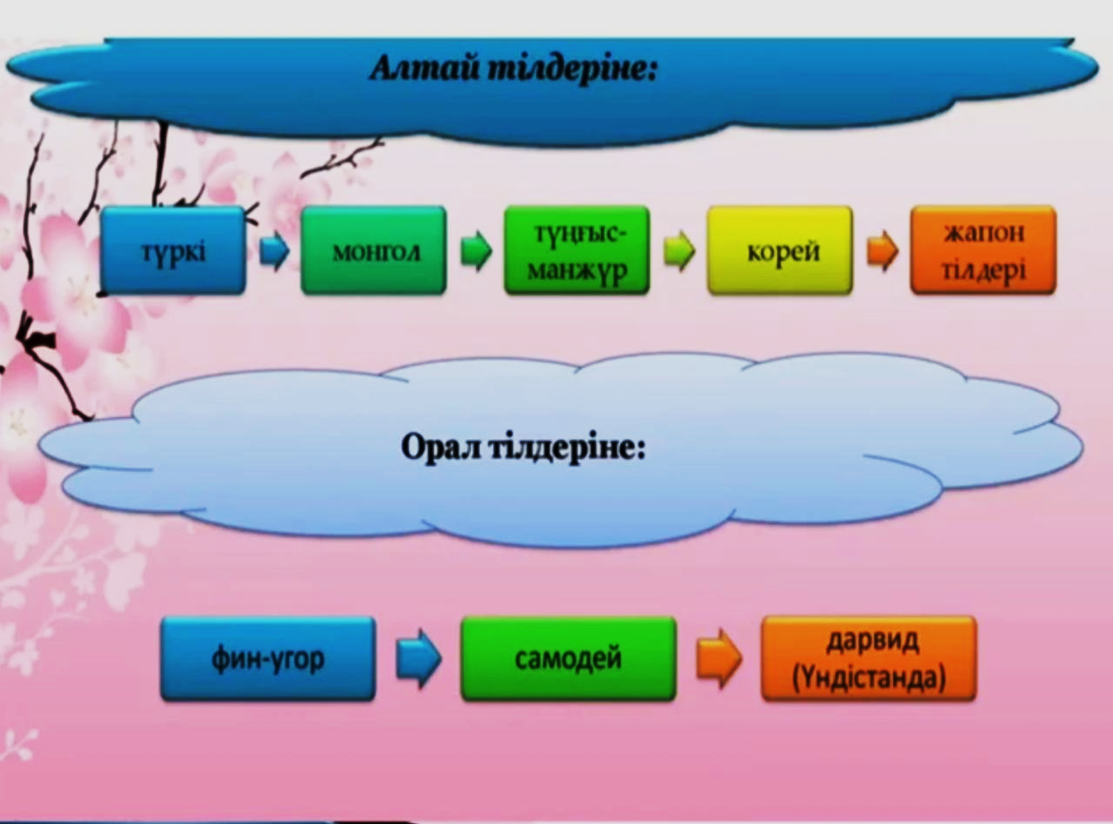

Slide 8
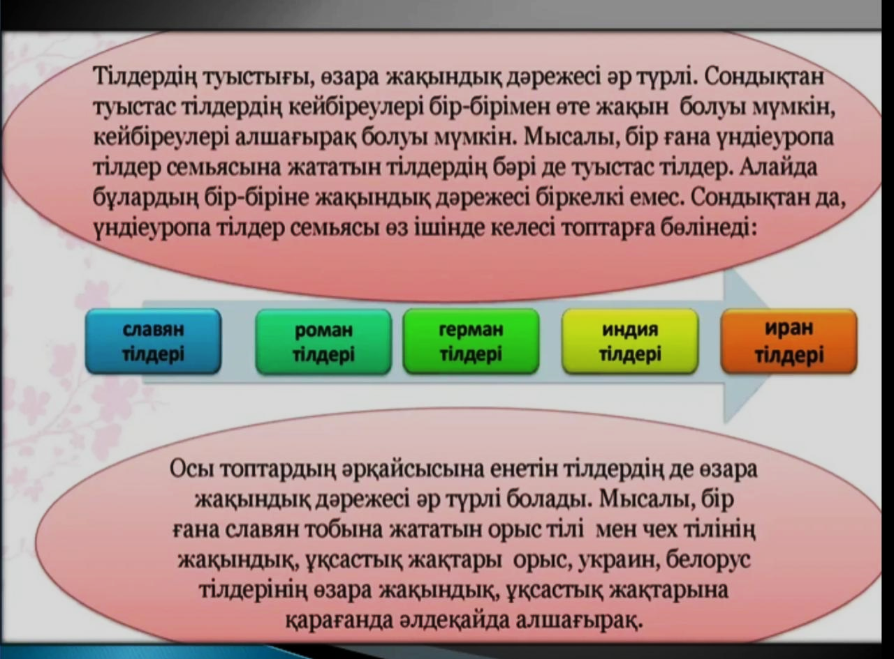

Slide 9
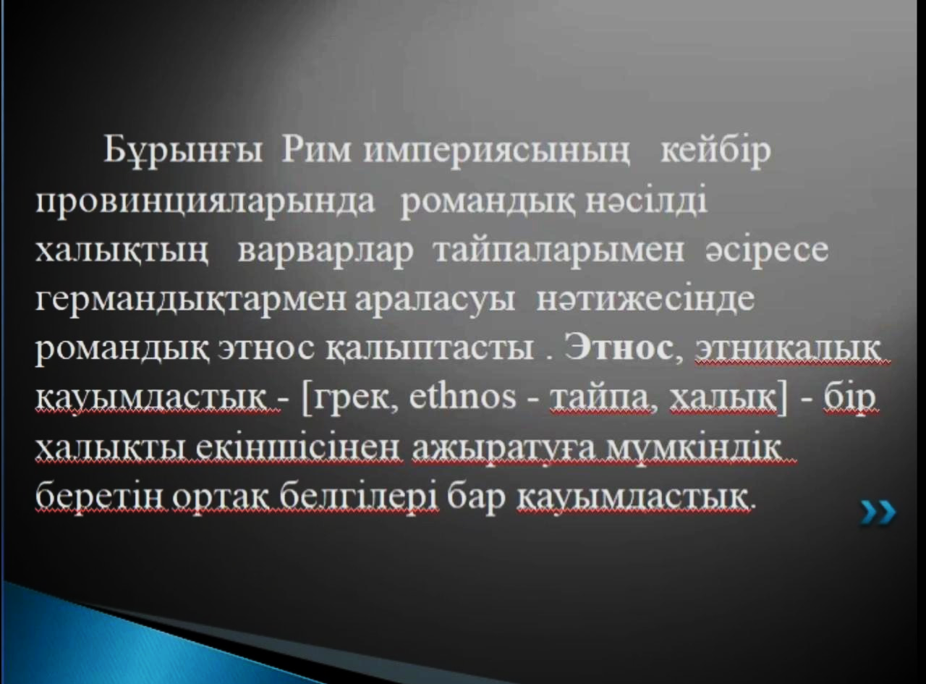

Slide 10
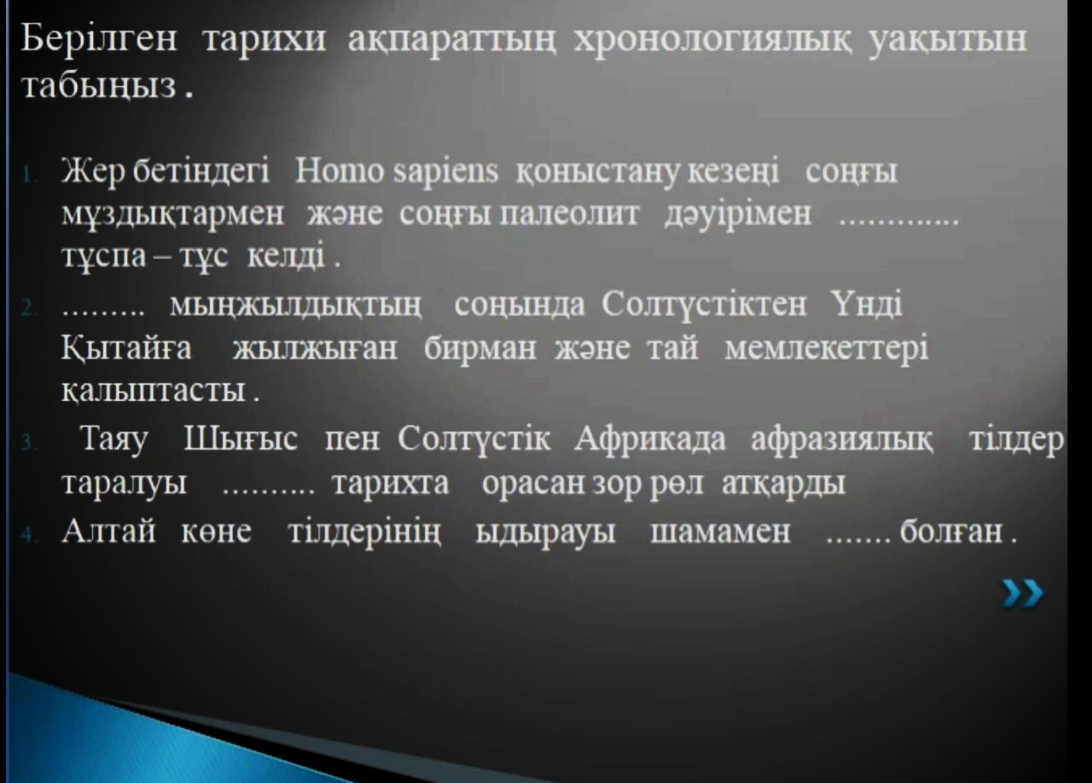
Тапсырма

Slide 11
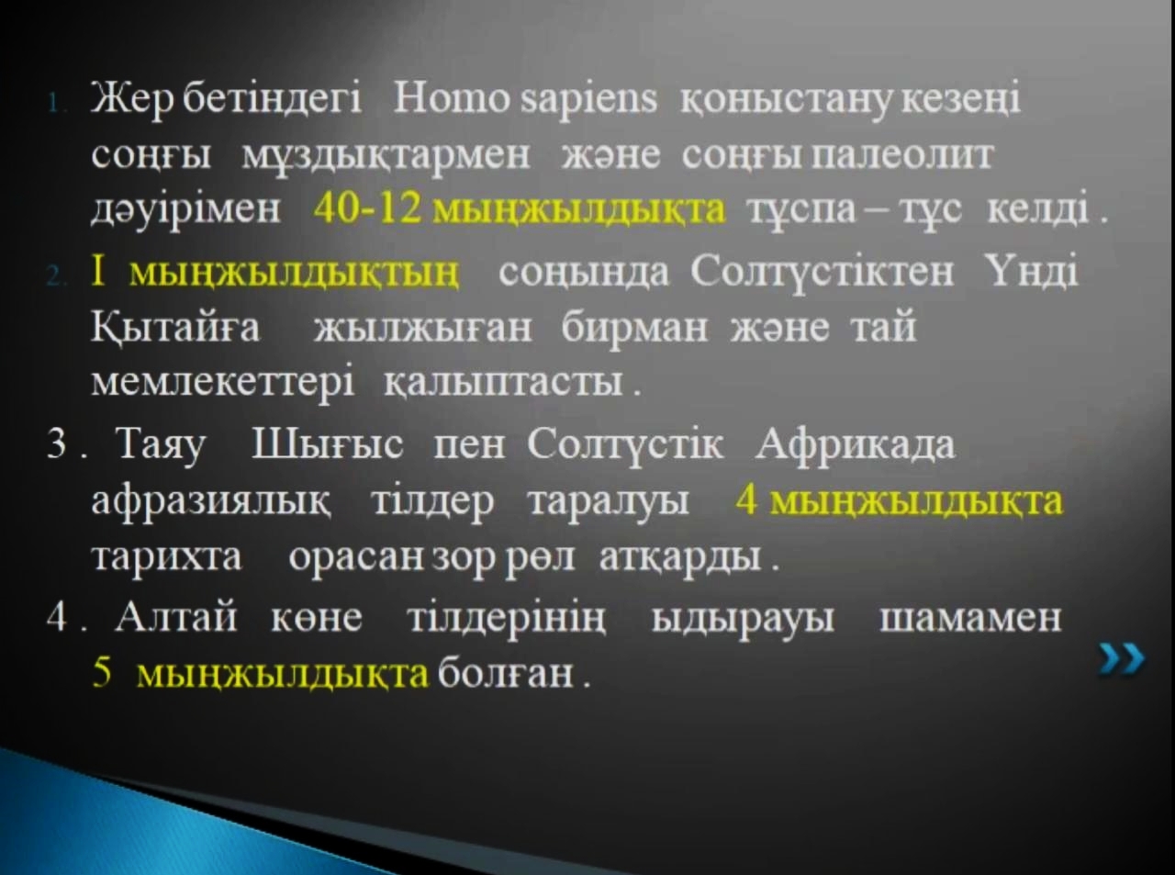
Тексерейік:

Slide 12
2-тапсырма: қазіргі кездегі ассимиляция мен саны аз этностардың жойылып кету себептерін анықтаңдар.
қазіргі кездегі ассимиляция мен саны аз этностар | жойылып кету себептері

